Slide 1
Cuello

Slide 2
Ganglios cervicales anteriores

Slide 3
Ganglios supraclaviculares

Slide 4
Principales grupos ganglionares del cuello y su drenaje linfático.
Ganglios cervicales anteriores (yugulares) | Lengua, amígdalas, pabellón auricular, parótida, laringe, faringe, esófago cervical y la tiroides
Ganglios cervicales posteriores | Cuero cabelludo, miembros superiores y región pectoral, aferencias de ganglios axilares
Ganglios submentonianos | Piso de la boca, labio inferior y encías
Ganglios submaxilares | Fauces, borde anterior de la lengua, labio superior, encías, nariz y mejilla
Ganglios occipitales | Cuero cabelludo Síndrome mononucleósico
Ganglios mastoideos/retroauriculares | Conducto auditivo externo Pabellón auricular
Ganglios supraclaviculares | Ganglio de Virchow (supraclavicular izquierdo): tumores de esófago, estómago y pulmón. Otros: linfomas y tumores de mama

Slide 5
Ingurgitación yugular

Slide 6
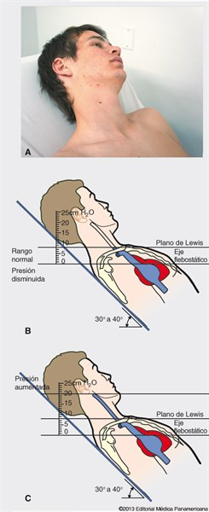
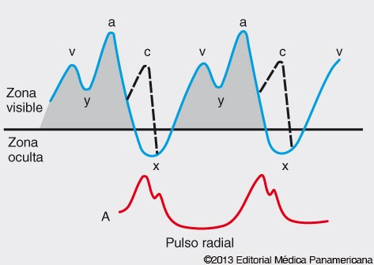
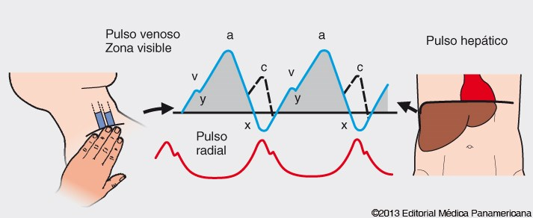

Slide 8
Palpación del pulso carotídeo

Slide 9
Auscultación de la arteria carótida

Slide 11
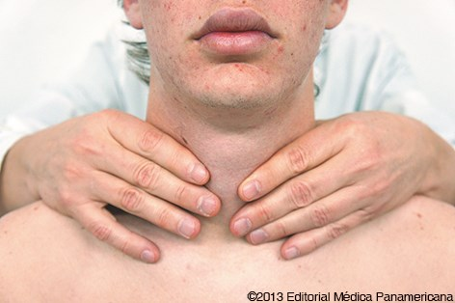
Palpación de la glándula tiroides Maniobra de De Quervain

Slide 13
CASO CLÍNICO
Mirta, de 62 años, consulta por disnea de esfuerzo y palpitaciones que aparecieron de manera casi simultánea un mes atrás. Desde cierto tiempo antes había notado pérdida de peso y de fuerzas a pesar de su buen apetito e ingesta mayor que la habitual, nerviosismo, diarreas frecuentes y ligero temblor. En el examen se comprueban amplios latidos en el cuello (“baile arterial”), un choque apexiano fácilmente palpable, un latido visible y palpable en el margen izquierdo del esternón, una taquiarritmia de 135/min con primer ruido intenso a pesar de su variabilidad y un soplo sistólico grado 3/6 en el área pulmonar. El pulso era amplio y celer, con completa irregularidad y la presión arterial era de 155/50 mm Hg.
¿Existe una entidad aislada capaz de causar tal variedad de síntomas y signos o se trata de una asociación de patologías?

